Slide 1
ДОБРО ПОЖАЛОВАТЬ
В
ЗООПАРК!

Slide 2
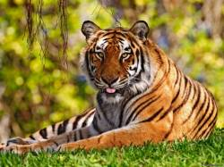
Эй, не стойте слишком близко —
Я тигрёнок, а не киска!

Slide 3
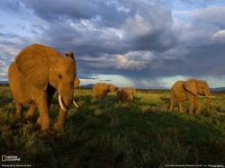
Дали туфельки слону.
Взял он туфельку одну
И сказал: — Нужны пошире,
И не две, а все четыре!

Slide 4
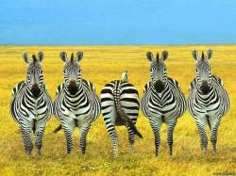
ЗЕБРЫ
Полосатые лошадки,
Африканские лошадки,
Хорошо играть вам в прятки
На лугу среди травы!
Разлинованы лошадки,
Будто школьные тетрадки,
Разрисованы лошадки
От копыт до головы.

Slide 5
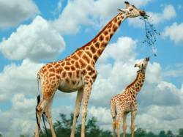
ЖИРАФ
Рвать цветы легко и просто
Детям маленького роста,
Но тому, кто так высок,
Нелегко сорвать цветок!

Slide 6
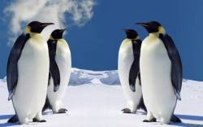
ПИНГВИН
Правда, дети, я хорош?
На большой мешок похож.
На морях в былые годы
Обгонял я пароходы.
А теперь я здесь в саду
Тихо плаваю в пруду.

Slide 7
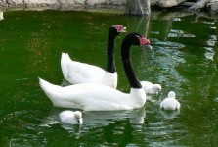
ЛЕБЕДЯТА
Отчего течёт вода
С этого младенца?
Он недавно из пруда,
Дайте полотенце!

Slide 8
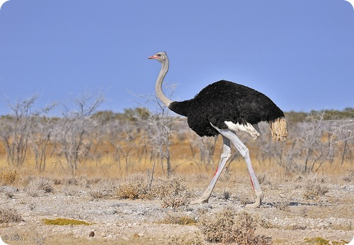
Я — страусёнок молодой,
Заносчивый и гордый.
Когда сержусь, я бью ногой
Мозолистой и твердой.
Когда пугаюсь, я бегу,
Вытягиваю шею.
А вот летать я не могу,
И петь я не умею.

Slide 9
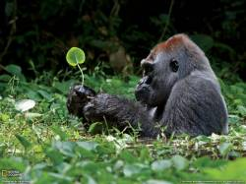
Приплыл по океану
Из Африки матрос,
Малютку обезьяну
В подарок нам привёз.
Сидит она, тоскуя,
Весь вечер напролёт
И песенку такую
По-своему поёт:
«На дальнем жарком юге,
На пальмах и кустах
Визжат мои подруги,
Качаясь на хвостах.
Чудесные бананы
На родине моей.
Живут там обезьяны
И нет совсем людей».

Slide 10
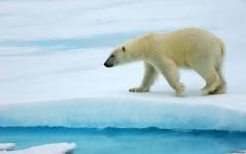
БЕЛЫЕ МЕДВЕДИ
У нас просторный водоём.
Мы с братом плаваем вдвоём.
Вода прохладна и свежа.
Её меняют сторожа.
Мы от стены плывем к стене
То на боку, то на спине.
Держись правее, дорогой.
Не задевай меня ногой!

Slide 11

Бедный маленький верблюд:
Есть ребёнку не дают.
Он сегодня съел с утра
Только два таких ведра!

Slide 12
ЭКСКУРСИЮ ДЛЯ ВАС
ПОДГОТОВИЛ
С.Я. МАРШАК

